Slide 1
Выполнил: Яковлев Е.Н.

Slide 2
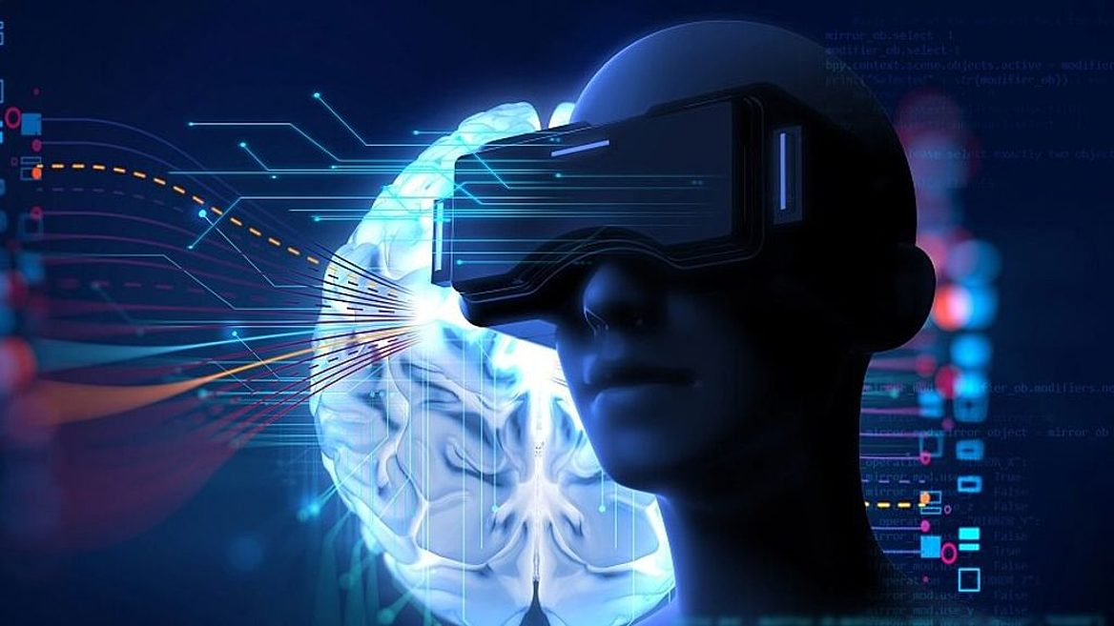
Что это такое?
Ещё в 60-х годах прошлого века прогрессивные умы задавались вопросом, как с помощью технических средств создать альтернативную реальность, которая бы полностью поглощала человека, реагировала на его действия и существовала по своим законам. Достичь этой цели, в сущности, не так трудно – достаточно предложить органам чувств подходящий материал: новые образы, новые звуки, новые запахи, чтобы человек ощутил себя в другом мире. С тех пор была создана туча устройств погружения – от мультисенсорного симулятора «Сенсорама» до шлема виртуальной реальности Forte VFX1. Однако массовое и недорогое техническое воплощение идея VR получила совсем недавно.

Slide 3
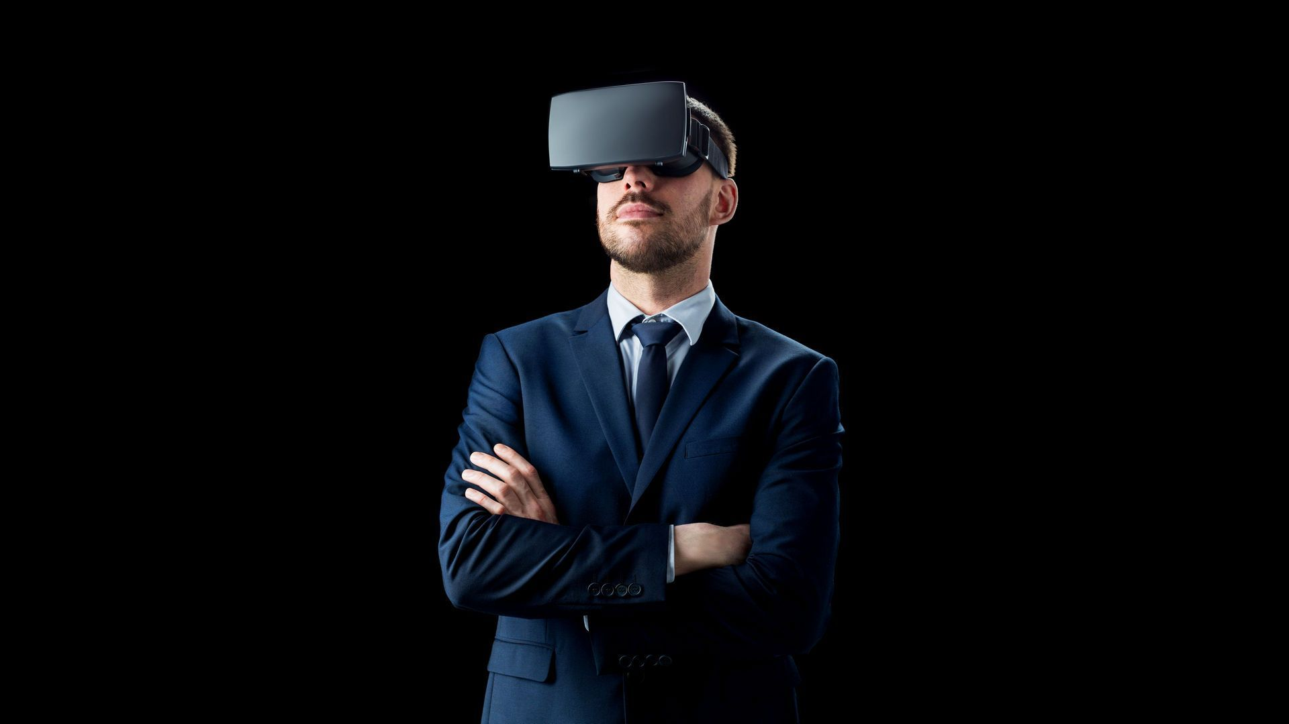
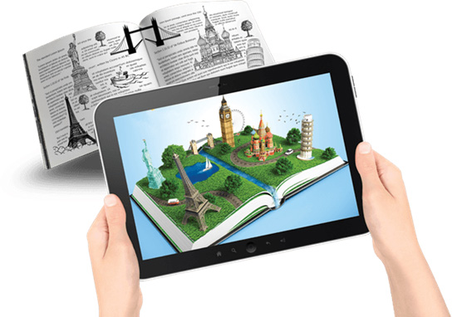
Чем VR отличается от дополненной реальности?
Помимо виртуальной реальности, есть ещё и дополненная – AR (от англ. Augmented reality). Разница в том, что в первом случае мы имеем дело с искусственно созданным миром, а во втором – с реальным, в который включены отдельные виртуальные объекты. Например, наделавшая немало шума игра Pokemon GO как раз и есть пример удачного воплощения технологий дополненной реальности.

Slide 4
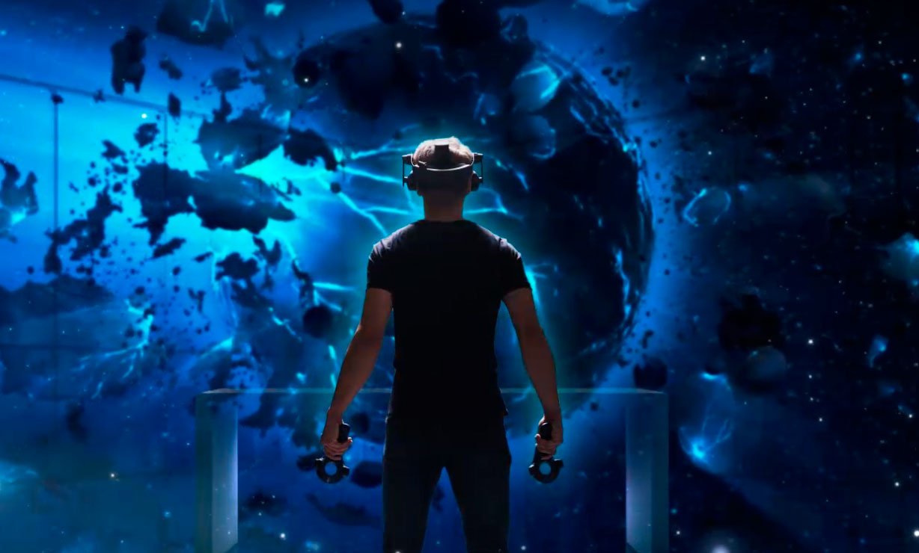
Какие бывают устройства?
В 2014 году компания Google пошла на эксперимент и предложила рынку картонные очки Google Cardboard с парой линз, резинкой и липучками. Аксессуар представляет собой держатель для смартфона, на экран которого выводится специальный контент – игры, мультфильмы, сферическое 360-градусное видео. Причём для каждого глаза смартфон показывает отдельную картинку, за счёт чего изображение получает глубину и создаётся эффект присутствия. Поворачивая голову, вы можете ориентироваться в виртуальном пространстве. Google Cardboard стали невероятно популярными, положив начало целому семейству недорогих VR-аксессуаров – очкам вертуальной реальности для смартфонов. Именно этому рынку решила посвятить себя Samsung, выпустив очки Samsung Gear VR и проектируя свои смартфоны с оглядкой на виртуальную реальность.

Slide 5
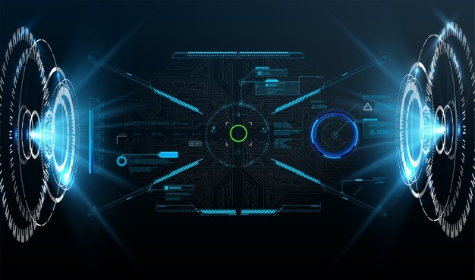
Какие бывают устройства?
Для тех же, кто хочет получить абсолютно топовое решение, существуют более продвинутые устройства погружения, такие как Oculus Rift и HTC Vive. Эти шлемы имеют собственные дисплеи и подключаются к ультрамощным компьютерам, которые способны обеспечить изображение разрешением до 2 160 x 1 200 с постоянной частотой смены кадров 90 FPS. Это даёт совершенно новые ощущения от игры! Также свой девайс предложила компания Sony. Шлем виртуальной реальности PlayStation VR работает в паре с игровой консолью PlayStation 4 и является оптимальным решением для тех, у кого уже есть приставка.

Slide 6
Где ещё используют VR?
У большинства людей виртуальная реальность ассоциируется с играми. Производители же и разработчики говорят о виртуальных путешествиях, экскурсиях и прочих полезных занятиях. Между тем, многие ведущие компании уже разобрались, что делать с VR-технологиями, и успешно используют их для продвижения бизнеса.
Сеть гостиниц Marriott представила 4D-кабины виртуальной реальности The Teleporter, зайдя в которые, вы отправляетесь в ознакомительный тур по одному из городов. Примечательно, что в кабине имитируются климатические условия выбранного города вплоть до запахов и уровня влажности.
Lexus предлагает поучаствовать в гонках на спорткаре Lexus RC F по гоночной трассе Ascari. Чтобы «прохватить» на люксовой тачке, вам достаточно картонных Google Cardboard и Android-смартфона.
Samsung решила помочь людям преодолеть страхи с помощью виртуальной реальности и запустила программу «Я не боюсь». Участники программы прошли курс с использованием очков виртуальной реальности Samsung Gear VR, чтобы проверить, помогает ли моделирование стрессовых ситуаций в виртуальной реальности научиться справляться с ними в реальной жизни и избавляться от фобий.
Сеть ресторанов быстрого питания McDonald's не стала вкладываться в создание VR-контента и дорогих продуктов, а просто придумала новую упаковку для Happy Meal. Когда картошка съедена, а коктейль выпит, из упаковки можно собрать очки виртуальной реальности наподобие Google Cardboard.

Slide 7
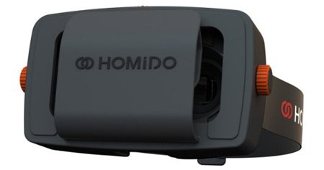
Homido HVR-01
Очки Homido HVR-01 совместимы со смартфонами на Android и iOS с экраном диагональю от 4 до 6 дюймов и обеспечивают 100-градусный угол обзора. Оптику можно настроить, если у вас близорукость или дальнозоркость. Расстояние между линзами также регулируется, что важно для комфортного использования. Очки работают в паре с приложением Homido Center, в котором вы найдёте более 1 000 игр, приложений, сферических видеороликов и 3D-фильмов.

Slide 8
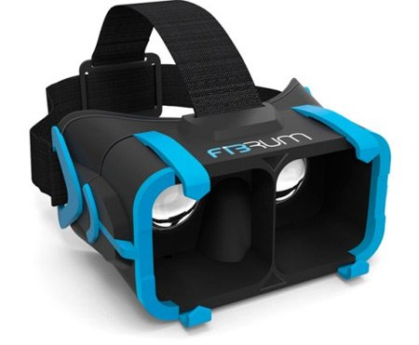
Fibrum Pro
Очки Fibrum Pro – детище российской компании. Этот гаджет совместим аж с тремя типами смартфонов: на Android, iOS и Windows Phone. Поддерживаются модели с экраном диагональю от 4 до 5,5 дюйма, но главное в другом. Под брендом Fibrum скрывается целая команда разработчиков, которые создают уникальные приложения именно для этих очков, так что контент активно пополняется.

Slide 9
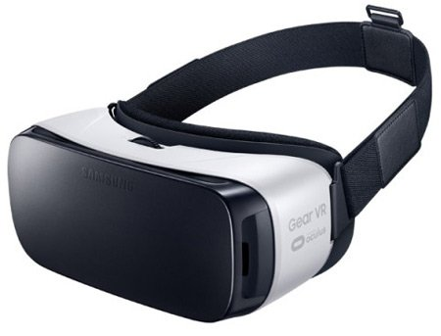
Samsung Gear VR
Samsung Gear VR – самые продвинутые очки виртуальной реальности, которые можно использовать только с флагманскими смартфонами Samsung. Это уже не просто «держатель» для смартфона, а техническое устройство. Здесь есть вентилятор, который не даёт линзам запотевать, и сенсорная панель для навигации по меню. Поскольку Samsung сотрудничает с компанией Oculus, контент для Gear VR нужно загружать из Oculus Store. Кроме того, есть виртуальный кинотеатр Oculus Cinema и официальное приложение Oculus 360 Videos, в котором вы найдёте кучу сферических видеороликов.

Slide 10
Вывод
Виртуальная реальность стала недорогой и доступной. Пока она не настолько крута, чтобы полностью потеряться в ней, как герои фильма «Авалон», однако кто знает, что мы увидим в будущем. Попробовать новый тренд на вкус позволят доступные VR-очки для смартфонов, а если хочется максимального погружения – то стоит посмотреть в сторону PlayStation VR и других продвинутых шлемов для игр.

Slide 11
Спасибо за внимание!

